Slide 1


Slide 2

Il convient de lancer le mode diaporama pour la diffusion de la leçon en classe
Réservé à l’enseignant (e)

Slide 3

Pictogrammes
Réservé à l’enseignant (e)

Slide 4
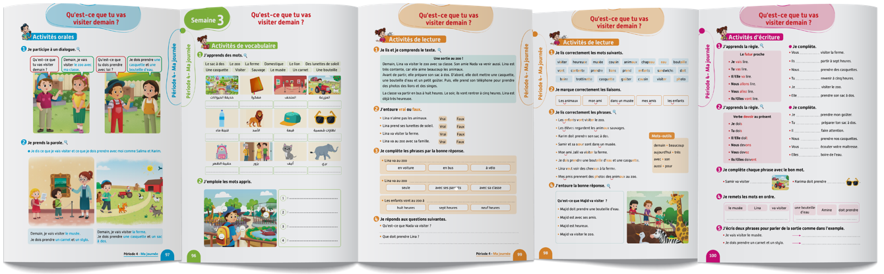
Contenu de la semaine
Réservé à l’enseignant (e)

Slide 5

Organisation de la semaine
Réservé à l’enseignant (e)
Séance 1
Séance 4
Présentation du vocabulaire
Exploitation du vocabulaire
Travail sur livret
Oral – Dialogue
Lecture – Texte
Écriture – Mots
Séance 2
Séance 5
Oral – Acte de parole 1
Écrit – Point de langue 1
Lecture – Graphèmes et mots
Oral – Prise de parole
Lecture – Compréhension de texte
Écriture – Phrases
Séance 3
Séance 6
Oral - Acte de parole 2
Écrit – Point de langue 2
Lecture – Graphèmes et mots
Révision
Lecture offerte

Slide 6



Plan de la séance 5
Réservé à l’enseignant (e)
1. Prise de parole
Prendre la parole pour dire ce qu’on va visiter et ce qu’on doit prendre avec nous.
Comprendre des phrases.
Écrire des phrases.

Slide 7



Bonjour les enfants ! La leçon de français commence maintenant.

Slide 8

Aujourd’hui, nous allons apprendre à parler de notre journée, de ce qu’on va visiter et de ce qu’on doit prendre avec nous. Écoutez bien.

Slide 9

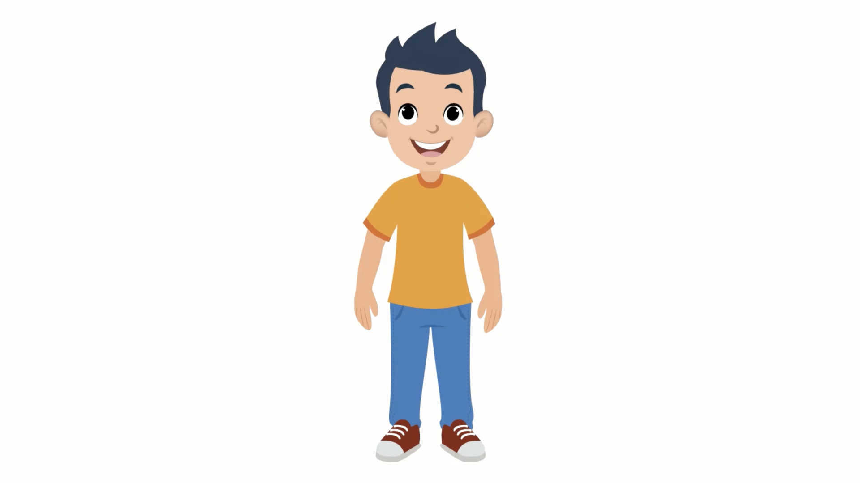

Lecture de la vidéo.

Slide 10



Maintenant, on va prendre la parole pour parler de notre journée, de ce qu’on va visiter et de ce qu’on doit prendre avec nous. Écoutez bien. On va le faire en 3 étapes. Soyez attentifs.
Étape 1
Étape 2
Étape 3

Slide 11
Étape 1 : Je vais vous expliquer la situation.
Étape 1
Étape 2
Étape 3
Situation : Présente-toi. Puis parle de ta journée, de ce que tu vas visiter et de ce que tu dois prendre avec toi.
Je m’appelle _______. Le matin, je ____ [ activité ] à ______ [ heures ].
Je vais à __ [ lieu ] à _ [ heures ] en /à __ [ moyen de transport ] .
Je vais à ________ [ lieu ] avec _______ [ personne ].
Le soir, je _____[ activité ] et je ______[ activité ].
La semaine prochaine, je vais visiter _______________ [ lieu ].
Je dois prendre _______ [ objet ] et _______ [ objet ].

Slide 12
Étape 2 : Chacun réfléchit silencieusement à ce qu’il va dire dans sa prise de parole.
Étape 1
Étape 2
Étape 3
Situation : Présente-toi. Puis parle de ta journée, de ce que tu vas visiter et de ce que tu dois prendre avec toi.
Je m’appelle _______. Le matin, je ____ [ activité ] à ______ [ heures ].
Je vais à __ [ lieu ] à _ [ heures ] en /à __ [ moyen de transport ] .
Je vais à ________ [ lieu ] avec _______ [ personne ].
Le soir, je _____[ activité ] et je ______[ activité ].
La semaine prochaine, je vais visiter _______________ [ lieu ].
Je dois prendre _______ [ objet ] et _______ [ objet ].

Slide 13
Étape 3 : Maintenant, vous allez prendre la parole. Qui veut passer au tableau ?
Étape 1
Étape 2
Étape 3
Situation : Présente-toi. Puis parle de ta journée, de ce que tu vas visiter et de ce que tu dois prendre avec toi.
Je m’appelle _______. Le matin, je ____ [ activité ] à ______ [ heures ].
Je vais à __ [ lieu ] à _ [ heures ] en /à __ [ moyen de transport ] .
Je vais à ________ [ lieu ] avec _______ [ personne ].
Le soir, je _____[ activité ] et je ______[ activité ].
La semaine prochaine, je vais visiter _______________ [ lieu ].
Je dois prendre _______ [ objet ] et _______ [ objet ].

Slide 14

Maintenant, tout le monde participe. Chacun prend la parole pour parler de sa journée, de ce qu’il va visiter et de ce qu’il doit prendre avec lui.

Slide 15
Plan de la séance 5
Réservé à l’enseignant (e)
Prendre la parole pour dire ce qu’on va visiter et ce qu’on doit prendre avec nous.
2. Lecture
Comprendre des phrases.
Écrire des phrases.

Slide 16
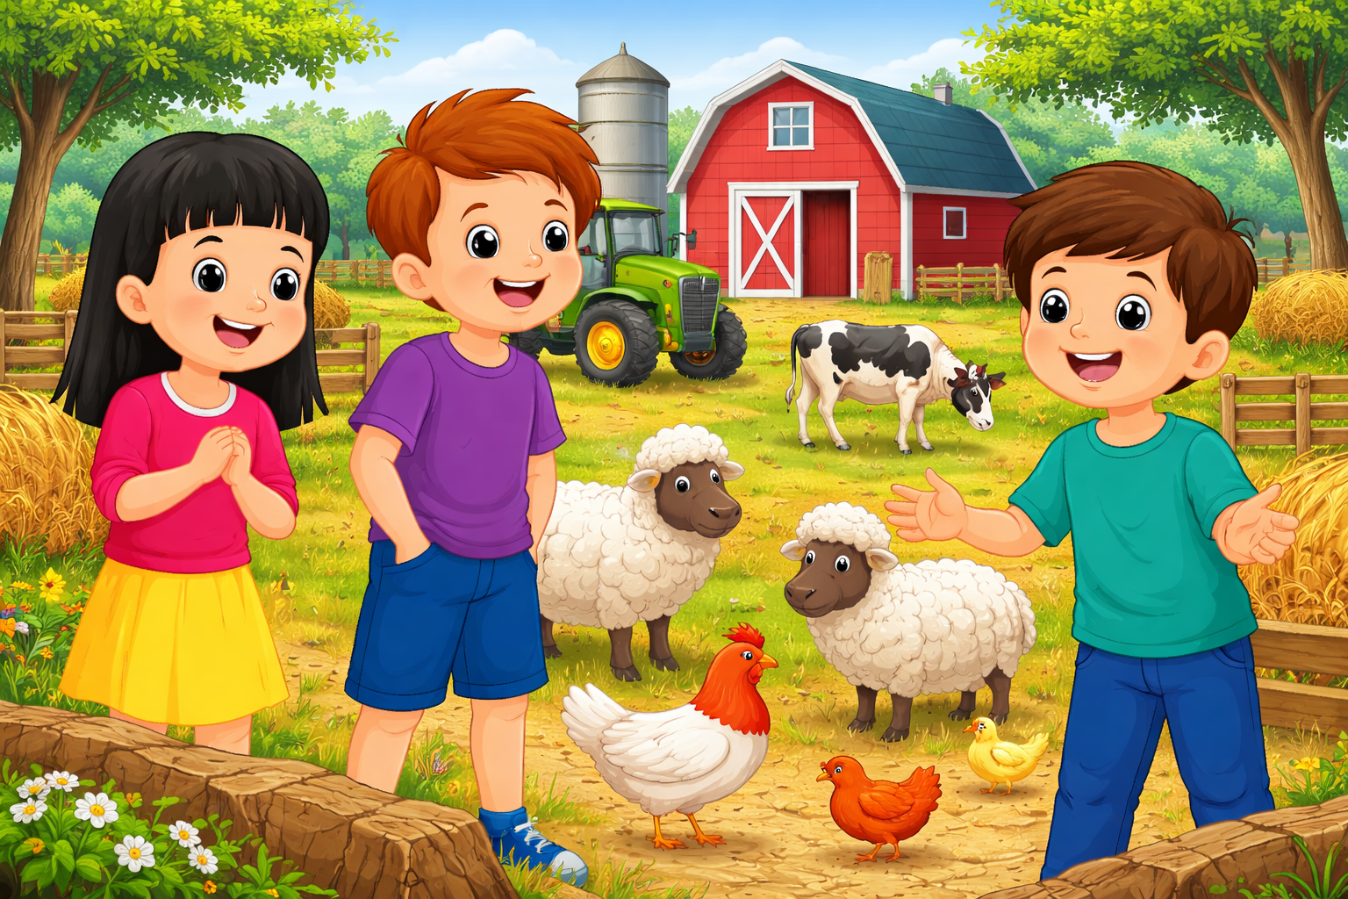
Maintenant, regardez cette image.

Slide 17
Lisez cette question en silence.
Qu’est-ce que les enfants vont visiter ?
1. Les enfants vont visiter un zoo.
2. Les enfants doivent prendre une casquette.
3. Les enfants vont visiter une ferme.
4. Les enfants doivent prendre un carnet.

Slide 18

Prenez vos ardoises.

Slide 19
Écrivez le numéro de la bonne réponse sur votre ardoise ( 1, 2, 3 ou 4 ).
Qu’est-ce que les enfants vont visiter ?
1. Les enfants vont visiter un zoo.
2. Les enfants doivent prendre une casquette.
3. Les enfants vont visiter une ferme.
4. Les enfants doivent prendre un carnet.

Slide 20
Levez vos ardoises.

Slide 21
La bonne réponse est : «3. Les enfants vont visiter une ferme». Qui veut expliquer
la réponse ?
Qu’est-ce que les enfants vont visiter ?
1. Les enfants vont visiter un zoo.
2. Les enfants doivent prendre une casquette.
3. Les enfants vont visiter une ferme.
4. Les enfants doivent prendre un carnet.

Slide 22
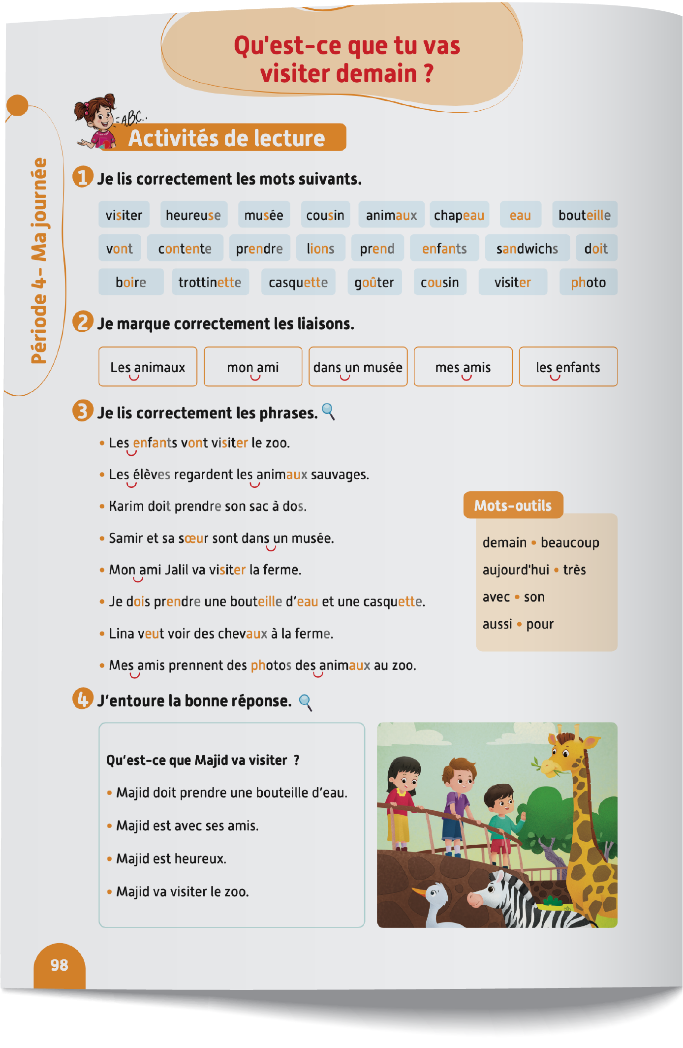

Prenez vos livrets à la page 98. Avec votre voisin, lisez et répondez à la question.
Je vais circuler entre les rangs pour vous aider.

Slide 23
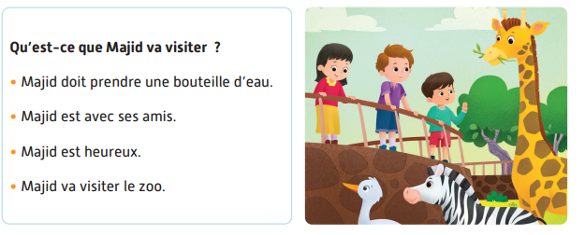
Corrigez.

Slide 24
Plan de la séance 5
Réservé à l’enseignant (e)
Prendre la parole pour dire ce qu’on va visiter et ce qu’on doit prendre avec nous.
Comprendre des phrases.
3. Écriture
Écrire des phrases.

Slide 25

Maintenant, nous allons faire de l’écriture. Prenez vos cahiers.

Slide 26

Lisez et observez cette phrase. Vous allez l’écrire après. Je n’oublie pas la majuscule au début de la phrase, la virgule, le point à la fin et les espaces entre les mots.
Demain, je vais visiter le musée.

Slide 27


Première dictée en cours.

Slide 28
Deuxième dictée en cours.

Slide 29
Corrigez.
Demain, je vais visiter le musée.

Slide 30
Lisez et observez cette phrase. Vous allez l’écrire après. Tenez-vous prêts. Je n’oublie
pas la majuscule au début de la phrase, le point à la fin et les espaces entre les mots.
Je dois prendre un carnet.

Slide 31
Première dictée en cours.

Slide 32
Deuxième dictée en cours.

Slide 33
Corrigez.
Je dois prendre un carnet.

Slide 34
On passe à une autre activité. Ces mots sont en désordre. Écrivez sur vos cahiers une phrase correcte à partir de ces mots.
va visiter
la ferme
demain
Nabil

Slide 35
Qui veut lire sa phrase ?
va visiter
la ferme
demain
Nabil

Slide 36
Corrigez. Je n’oublie pas la majuscule au début de la phrase, la virgule et le point à la fin.
Demain, Nabil va visiter la ferme.

Slide 37
Voici une autre phrase en désordre. Écrivez sur vos cahiers une phrase correcte à partir de ces mots.
doit
Amina
un carnet
prendre

Slide 38
Qui veut lire sa phrase ?
doit
Amina
un carnet
prendre

Slide 39
Corrigez. Je n’oublie pas la majuscule au début de la phrase et le point à la fin.
Amina doit prendre un carnet.

Slide 40
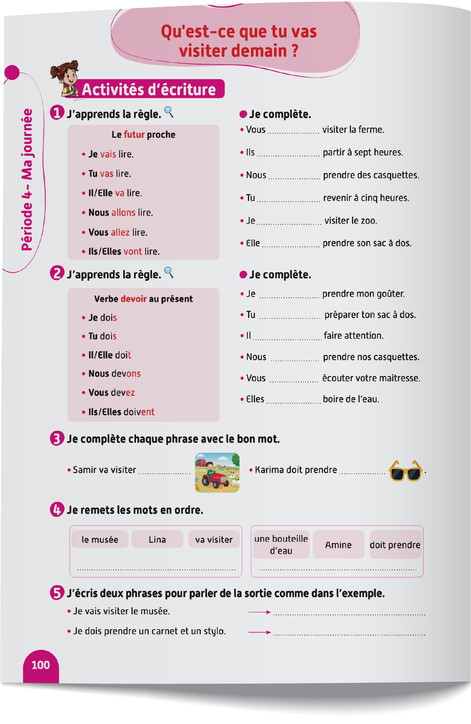

Prenez vos livrets à la page 100. Réalisez l’activité. Je vais circuler entre les rangs pour vous aider.

Slide 41
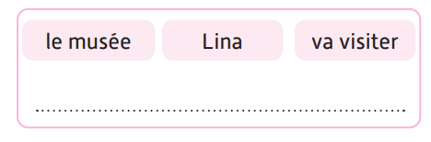
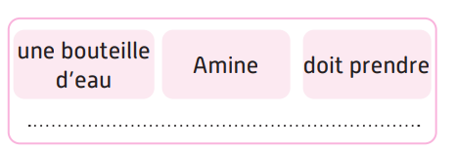
Corrigez.
Lina va visiter le musée.
Amine doit prendre une bouteille d ’eau.

Slide 42

Notez les devoirs à faire à la maison. Réalisez l’activité 5 de la page 100 et recopiez les phrases de la page 98 .

Slide 43
La séance d’aujourd’hui est terminée. À bientôt.

